Slide 1

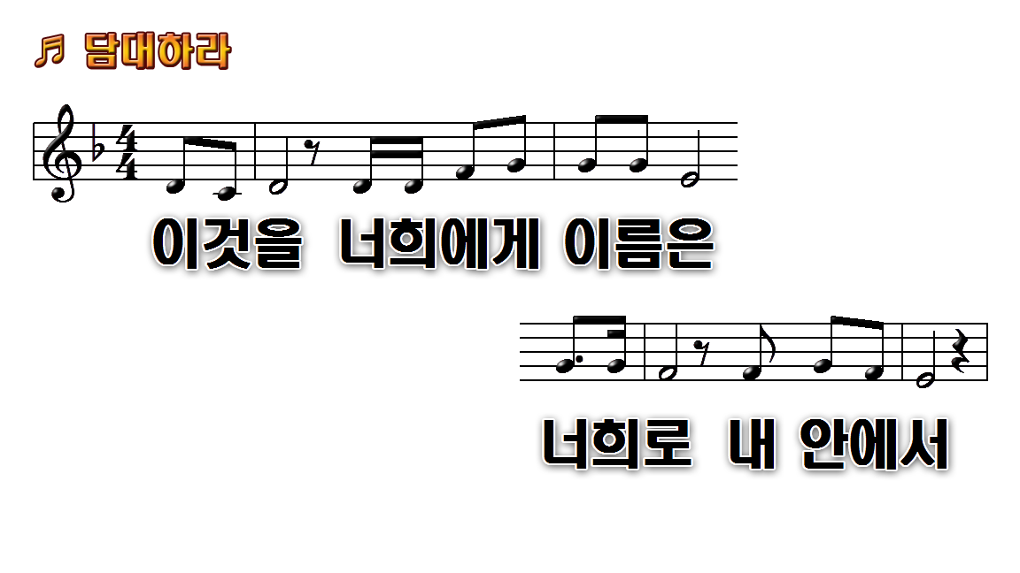
1.이것을 너희에게 이름은
5.세상에서 너희가 환난을

Slide 2
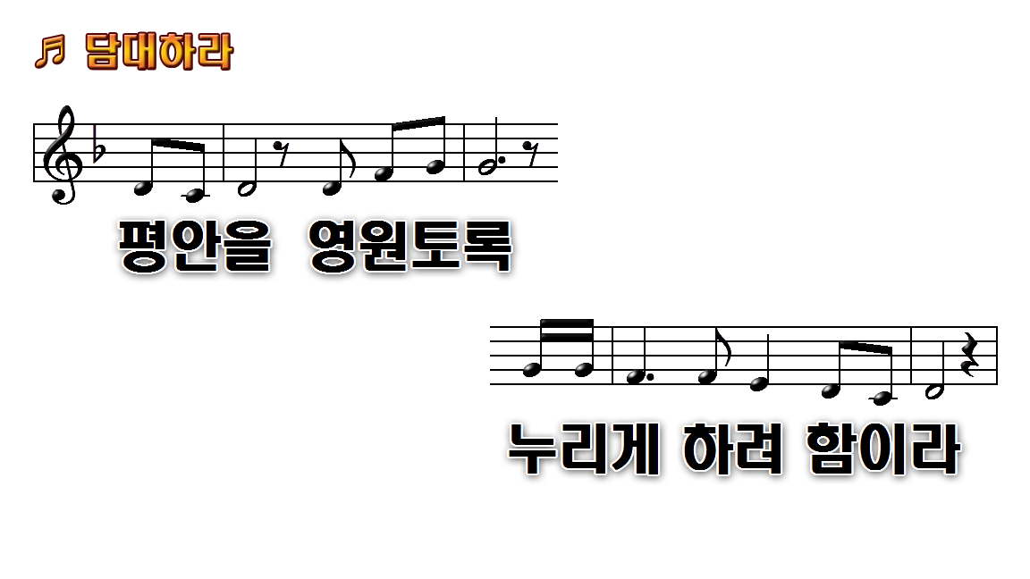
1.이것을 너희에게 이름은
5.세상에서 너희가 환난을

Slide 3
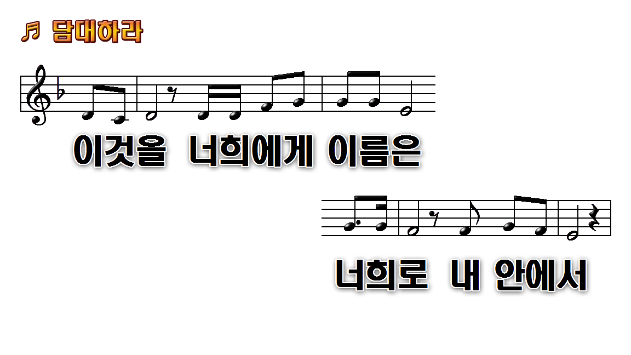
1.이것을 너희에게 이름은
5.세상에서 너희가 환난을

Slide 4

1.이것을 너희에게 이름은
5.세상에서 너희가 환난을

Slide 5
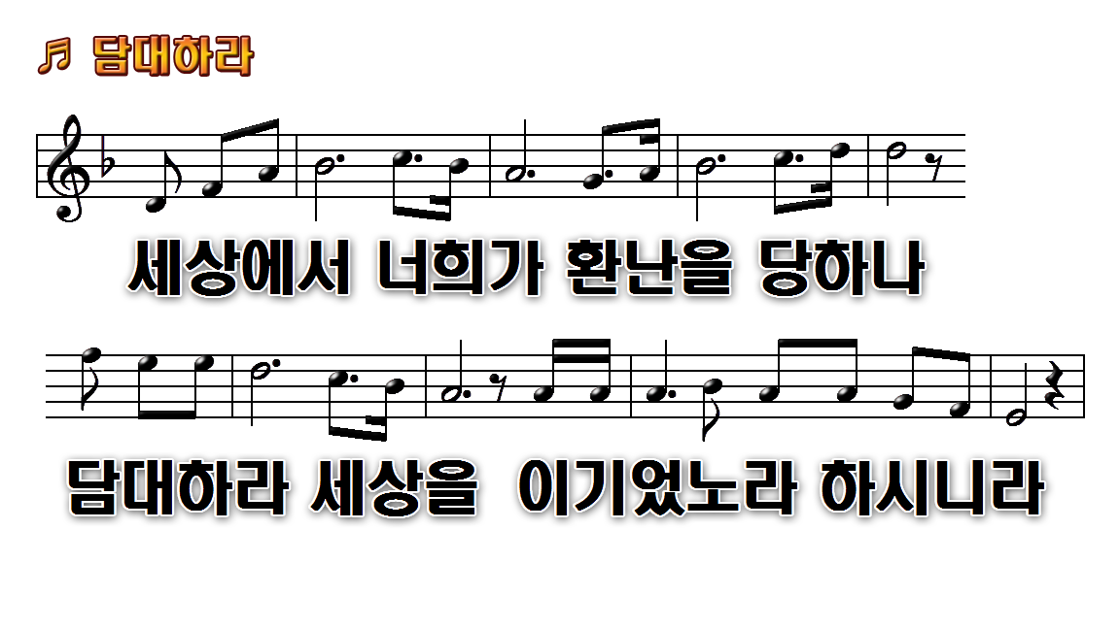
1.이것을 너희에게 이름은
5.세상에서 너희가 환난을

Slide 6
1.이것을 너희에게 이름은
5.세상에서 너희가 환난을

Slide 7
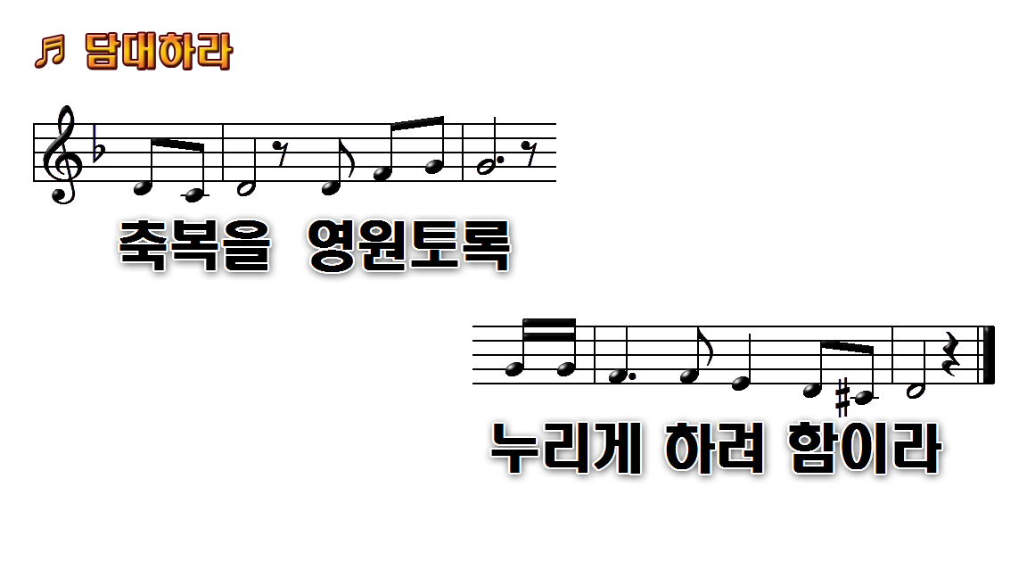
1.이것을 너희에게 이름은
5.세상에서 너희가 환난을

